Slide 1
Dati Rete centri antiviolenza città di Napoli Gennaio –
22 Novembre 2024
A cura della dott.ssa Rosa Di Matteo
Coordinatrice centri antiviolenza

Slide 2
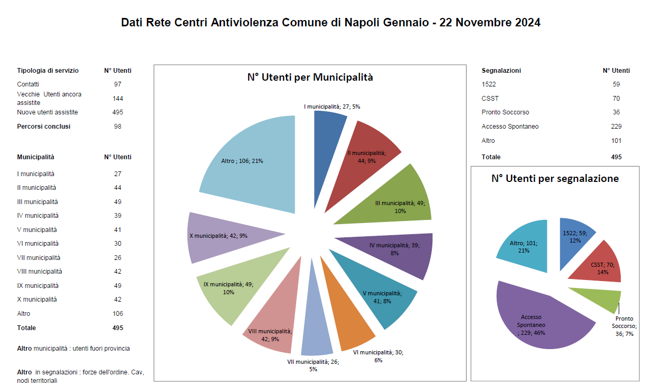

Slide 3
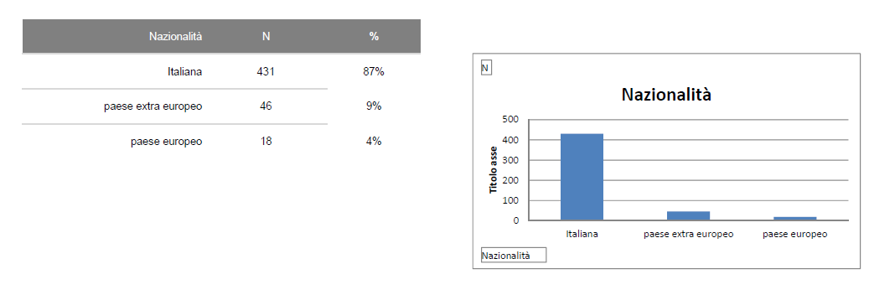

Slide 4
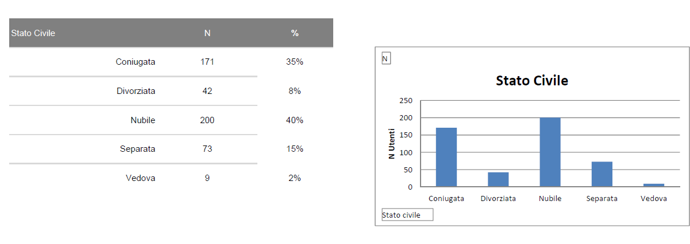

Slide 5
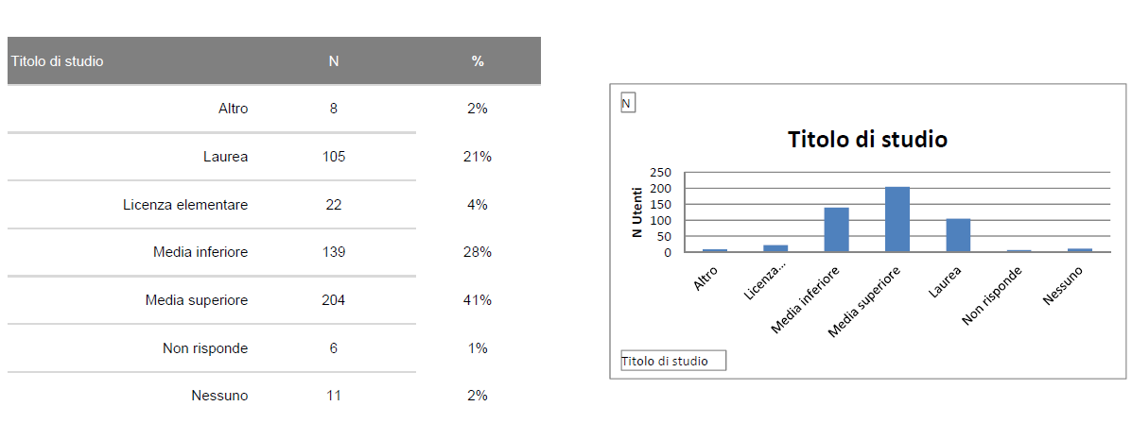

Slide 6
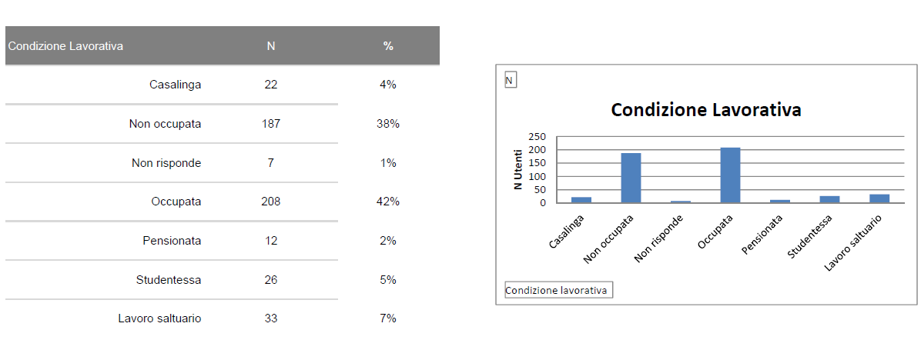

Slide 7
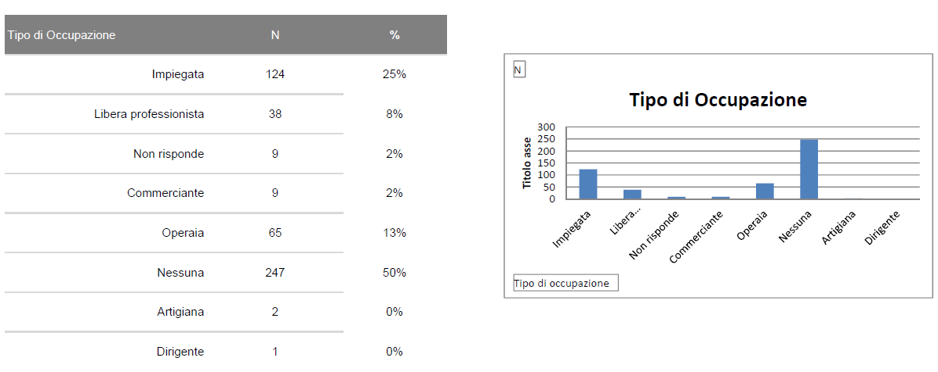

Slide 8
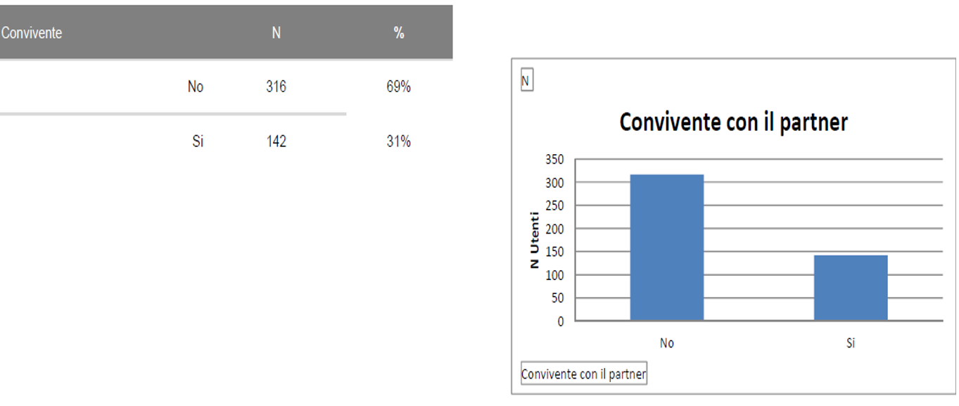

Slide 9
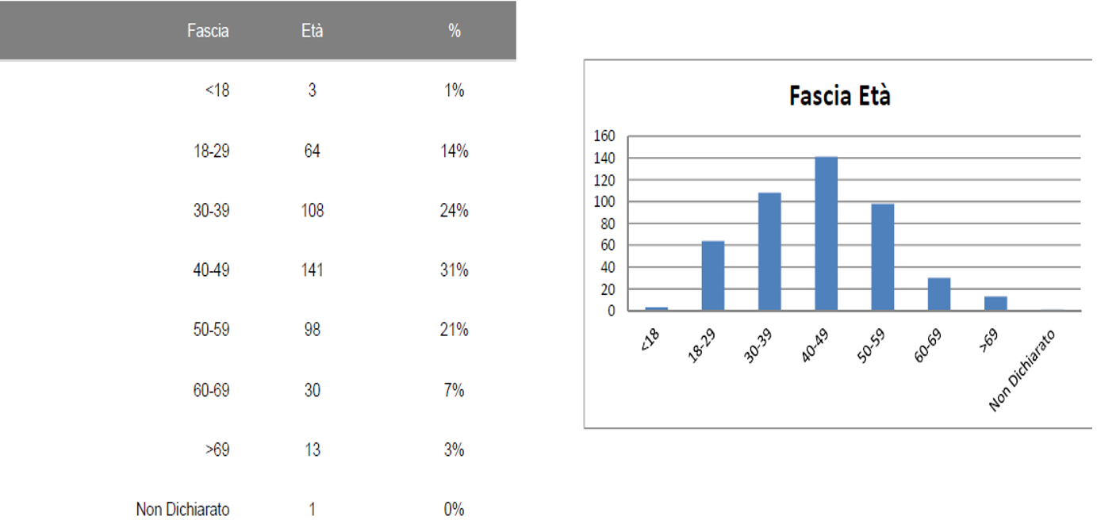

Slide 10
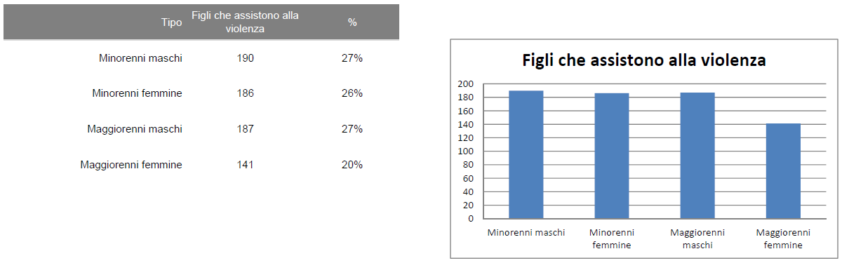

Slide 11
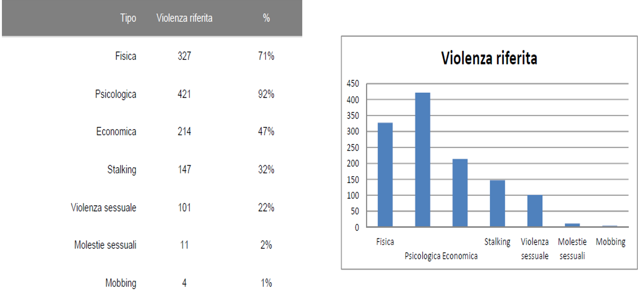

Slide 12
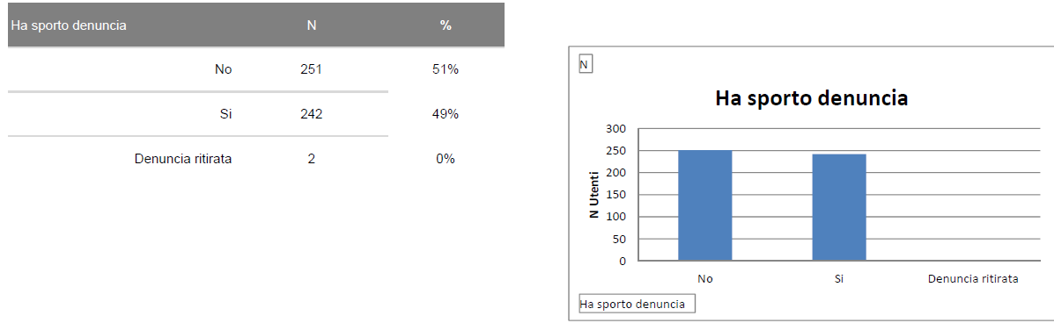

Slide 13
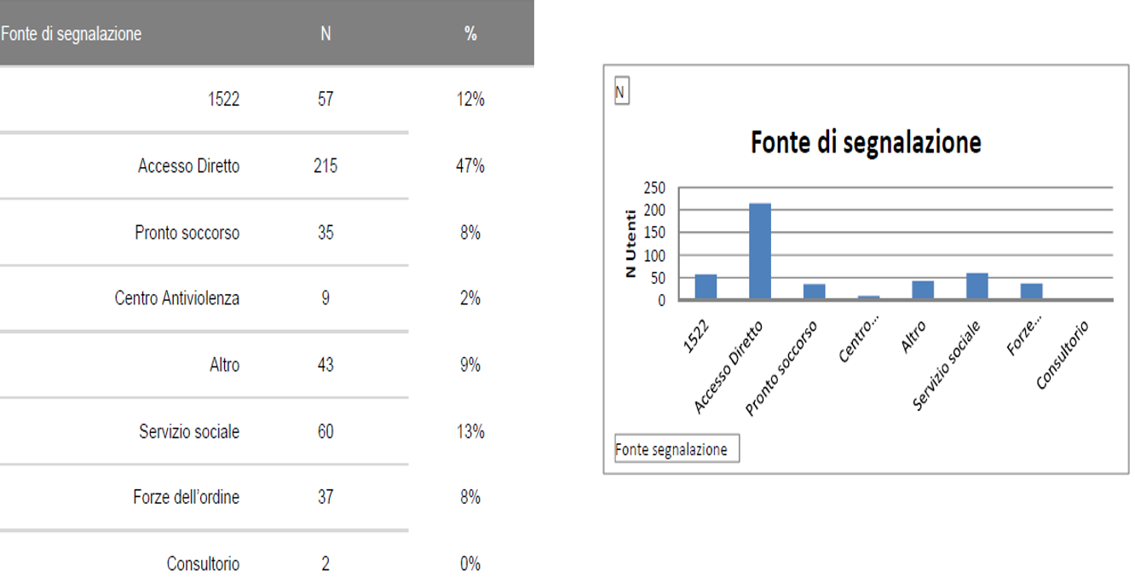

Slide 14
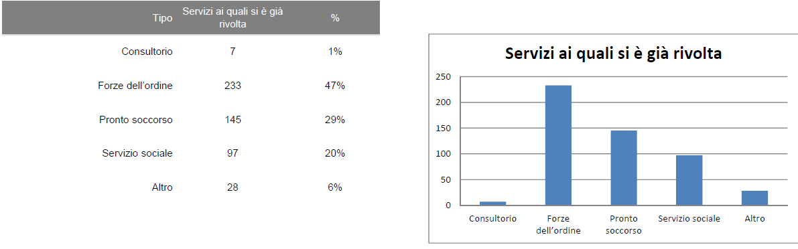

Slide 15
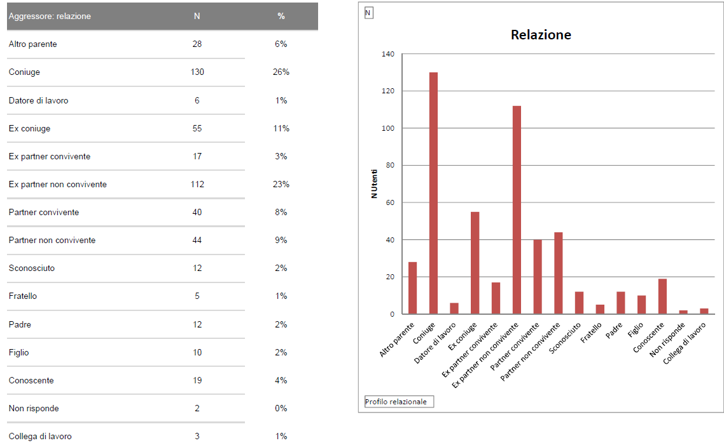

Slide 16
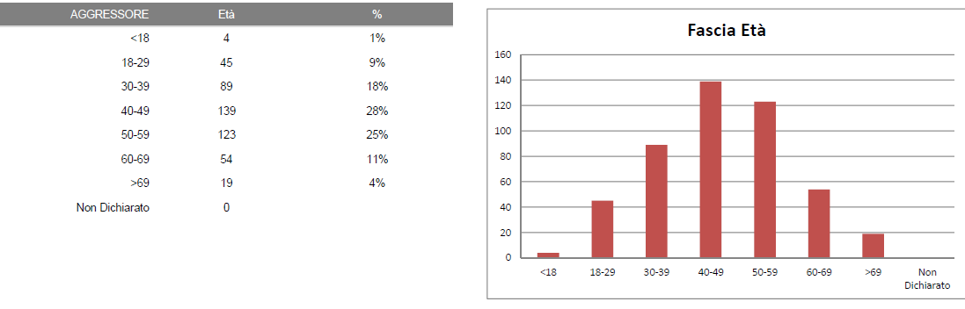

Slide 17
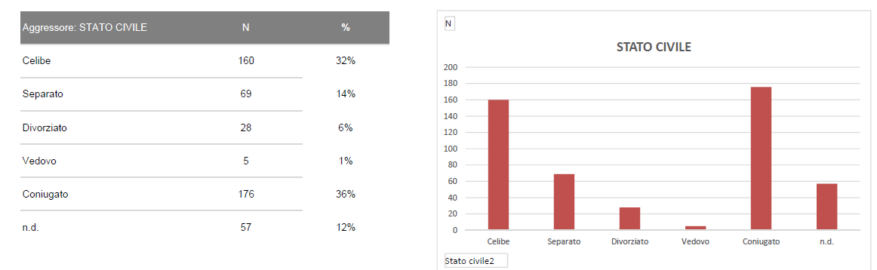

Slide 18
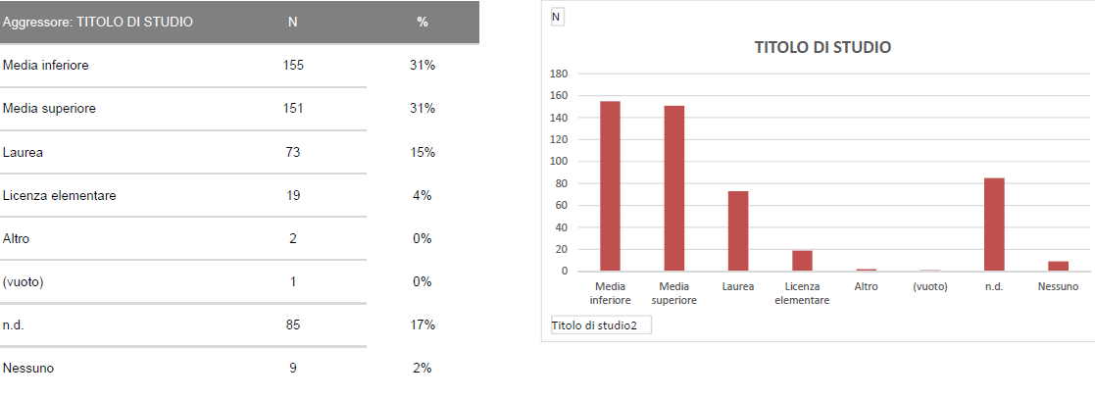
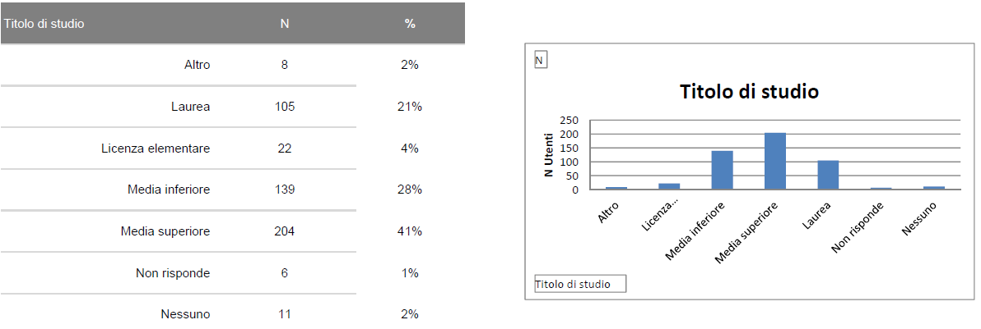

Slide 19
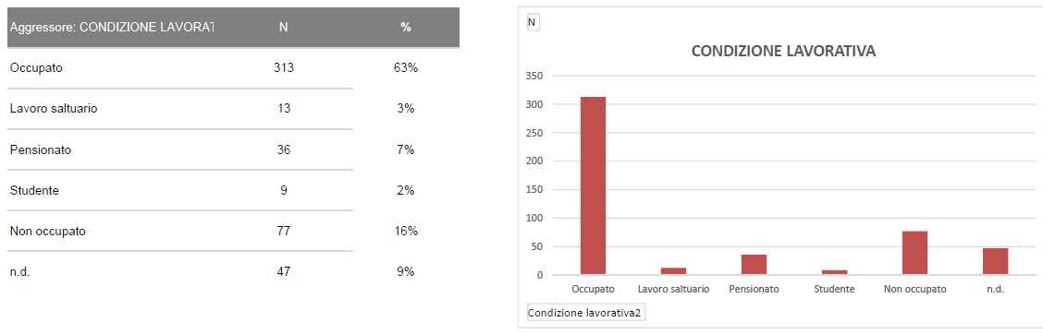
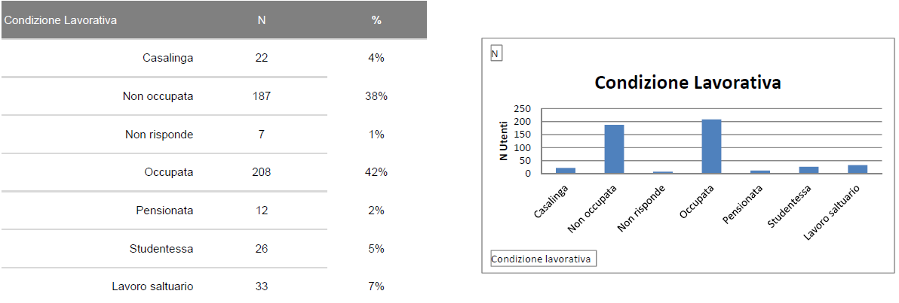

Slide 20
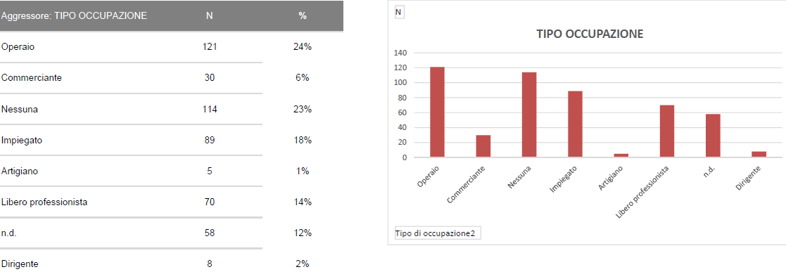
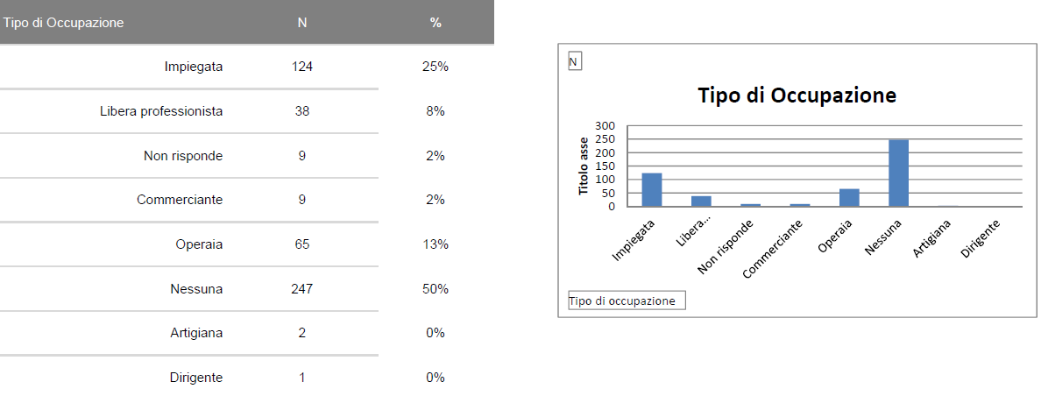

Slide 21
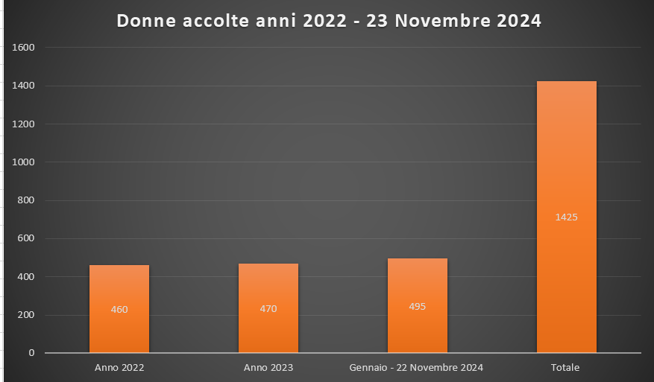

Slide 22
Riccardo Iacona, giornalista:
E' una guerra moderna questa. Non siamo di fronte a un 'Italia in bianco e nero, non ci sono ALIBI, non sono storie di una periferia culturale, economica o morale del paese. Non sono storie lontane da noi. Non sono storie di pazzi. Sono storie nostre, questo ci racconta la storia del loro martirio,… come se fossero state uccise da un solo uomo e tutte per lo tesso motivo: la libertà. Libertà di scegliere, di lasciare, di vivere da sola, voglia di riprendersi la vita in mano, una vita dove lui non è previsto. Sono morte non perché deboli ma perché forti ,sono state uccise quando si sono liberate del loro uomo, sono martiri della libertà!!:

